Slide 1
ПЭЧВОРК
(лоскутное шитьё)
Учебное пособие
по предмету «Технология.Технологии ведения дома»
для учащихся 5 классов
разработала учитель технологии
ГБОУ СОШ № 285 Красносельского района Санкт-Петербурга
Москвина Татьяна Николаевна

Slide 2
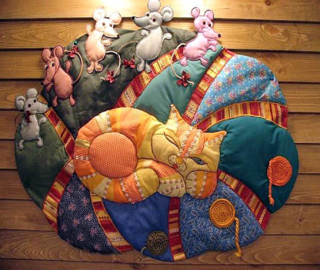
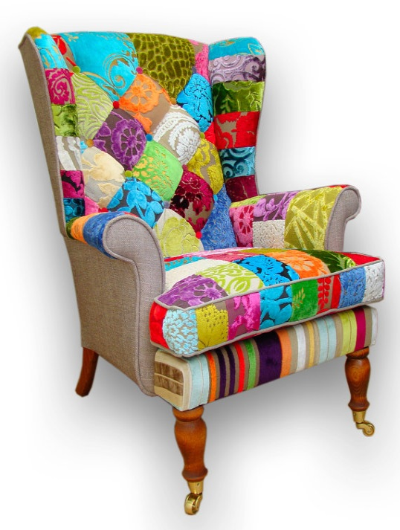
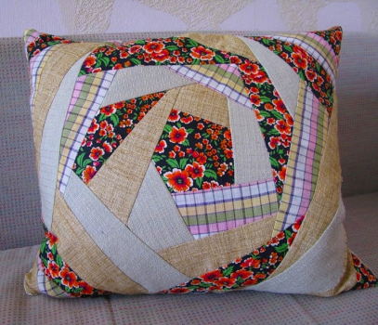
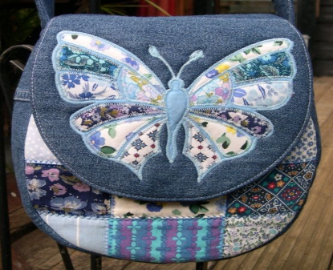
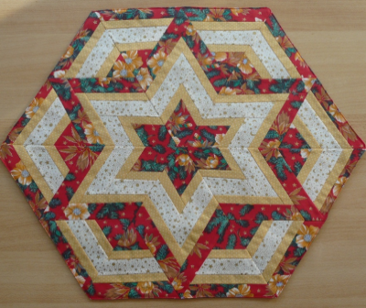
Лоскутное шитьё, лоскутная техника, лоскутная мозаика, текстильная мозаика (также пэчворк, от англ. patchwork — «изделие из лоскутов») — вид рукоделия, в котором по принципу мозаики сшивается цельное изделие из кусочков ткани (лоскутков). В процессе работы создаётся полотно с новым цветовым решением, узором, иногда фактурой.

Slide 3
История лоскутного шитья
Сборка полотна из лоскутов, аппликация из ткани, стёганые изделия издавна существовали независимо друг от друга у многих народов мира. Вероятно, везде, где человек работал с тканью, возникала необходимость использовать обрезки и выпады кроя, и лоскутное шитьё появлялось в том или ином виде. Известен египетский орнамент, созданный из кусочков газельей кожи около 980 года до н. э., в одном из музеев Токио экспонируется сшитый примерно в то же время костюм с украшениями из лоскутов. В 1920 году в Пещере тысячи Будд был найден ковёр, собранный приблизительно в IX веке из множества кусочков одежд паломников.

Slide 4
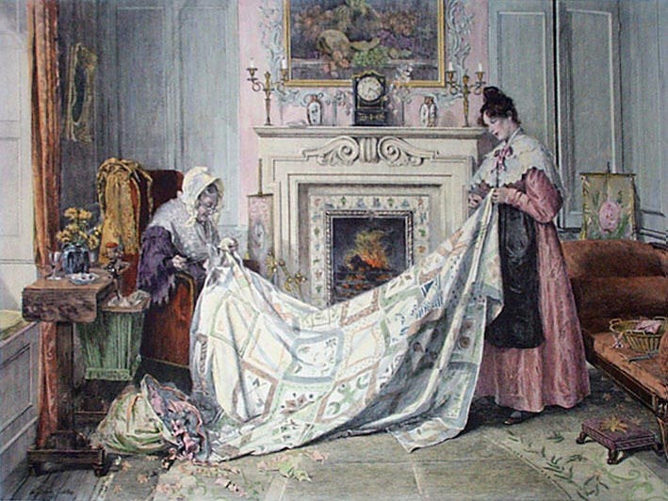
Англия
В XVI веке в Англию начали поступать красочные ткани разнообразных узоров из индийского хлопка. Одеяло, декорированное вышивкой или набойкой, считалось модным украшением домашнего интерьера. Шитьё из лоскутов появилось в результате дефицита ситца, возникшего из-за запрета продажи в Англии индийских тканей в 1712 году. Таким образом правительство намеревалось сохранить отечественные мануфактуры, на которых производились шерстяные и шёлковые ткани. Ситец попадал в Англию контрабандными путями и его цена резко выросла. Обрезки, оставшиеся после кроя одежды из ситца, не выбрасывали, а использовали для создания других изделий. Крупными фрагментами декорировались шерстяные либо льняные ткани в технике аппликации. Самые мелкие остатки сшивались друг с другом, образуя единое полотно.

Slide 5
Северная Америка
В Новый Свет стёганое полотно попало вместе с переселенцами в 20-х годах XVII века. Из-за нехватки тканей починка стёганых одеял производилась с помощью кусков из старой одежды. Дальнейший дефицит тканей закрепил традицию изготавливать стёганые изделия из лоскутов (квилт). Они с течением времени усложнялись, каждая мастерица старалась создать квилт со своим особенным узором и комбинацией цветов. Обыкновенно американские хозяйки шили верхнюю часть квилта зимой. На простёжку квилта собирались весной все соседки, по вечерам, после работы, к ним присоединялись мужчины. Практически все американские квилты, созданные до 1750 года, изготовлены в технике пэчворка. С течением времени сформировались традиционные блоки узоров лоскутного шитья. Названия многих из них связаны с реалиями повседневной жизни («Зуб пилы», «Медвежья лапа», «Корзинка для штопки»); местностью, в которой этот узор был придуман («Звезда Огайо и Техаса»); ассоциациями с историями из Библии («Лестница Иакова»). Позднее (до 1850 года) стала популярна аппликация. Сохранилось очень мало старинных одеял в технике пэчворка, так как они были предметами повседневного обихода в то время, как квилты с аппликацией предназначались для особых случаев.

Slide 6
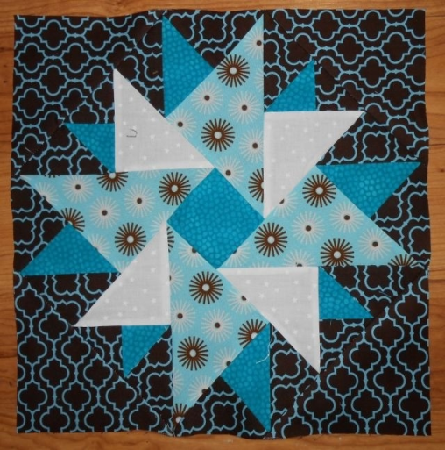
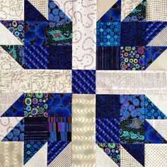
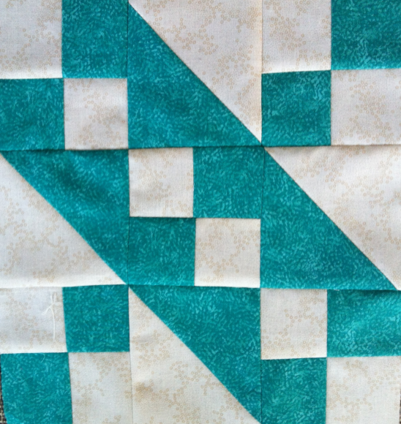
«Зуб пилы» «Медвежья лапа»
«Лестница Иакова»

Slide 7
На Всемирной выставке 1876 года в Филадельфии экспонировались английские работы в новой технике: крейзи (англ. crazy, безумный, известна также под названиями «Спираль», «Карусель», «Роза») из шёлковых тканей, дополненные вышивкой. Техника крейзи позволяла создавать композиции из лоскутков роскошных тканей (парчи, бархата, шёлка) любой формы, расцветки и рисунков, собранных произвольно. Швы, соединяющие лоскуты, украшались разнообразной вышивкой, сами изделия могли дополняться аппликациями и рисунками на ткани. Это направление в пэчворке получило название «расшитый квилт» или «японский шёлк» (из-за широкого использования восточных мотивов). Изделия предназначались лишь для украшения, так как лоскутки скреплялись небольшим количеством швов без простёжки, края были декорированы бахромой, кистями, помпонами, кружевом, а прокладка давала усадку, что не позволяло стирать их. Более утилитарные вещи создавались в религиозных кружках рукоделия, где в полотно в стиле крейзи добавляли практичные материалы: шерстяные и хлопковые ткани. Новая техника породила целое направление в американской торговле, предлагающее всем желающим готовые наборы, рисунки вышивок и расписанные вручную блоки шёлка для изготовления пэчворка. К 10-м годам XX века популярность крейзи идёт на убыль, уступая место обычным видам лоскутного шитья.

Slide 8
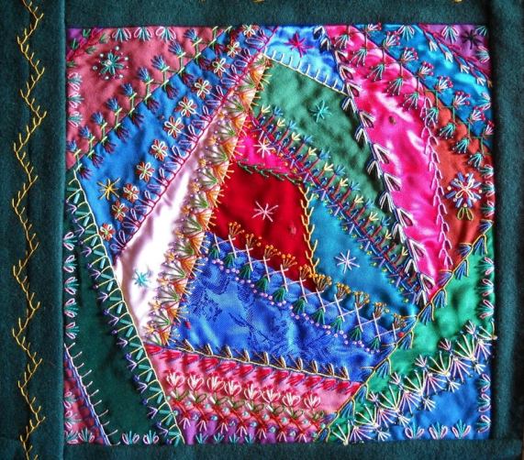
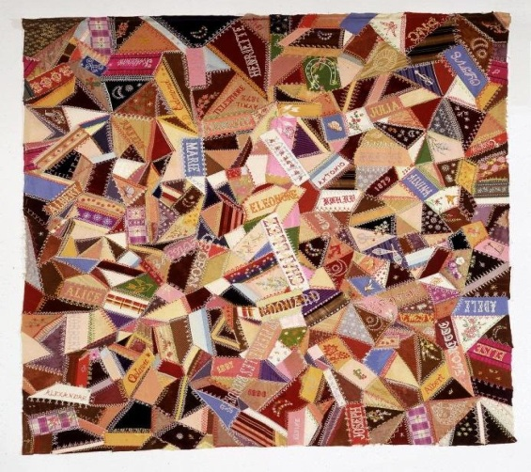
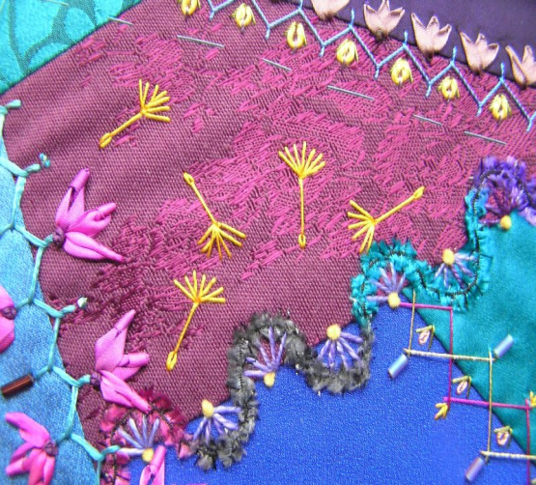
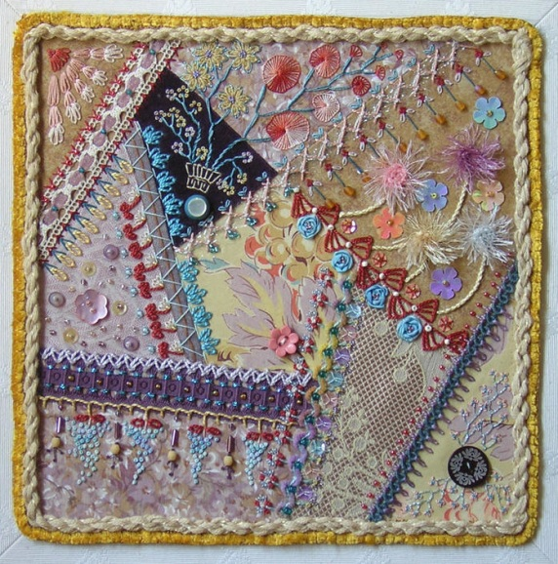
«Крейзи»

Slide 9
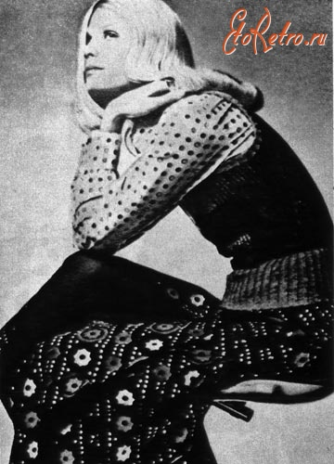
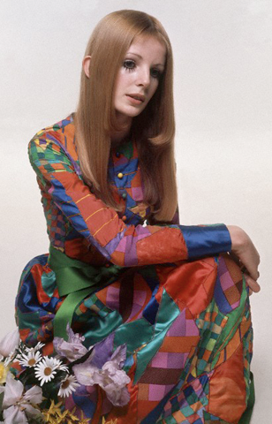
В 70-х годах XX века в Америке интерес к пэчворку возродился. Стали популярны квилт-клубы, специализированные магазины предлагают покупателю все необходимые материалы для этого вида декоративно-прикладного искусства, широкий ассортимент тематических книг и журналов. В 1971 году Ив Сен-Лоран создал модель, декорированную лоскутным шитьём, предвосхитив новое направление в моде – увлечение фольклорным романтизмом.

Slide 10
Россия
На Руси издавна было распространено бережливое отношение к ткани, как произведённой дома (до XVIII века в основном в стране использовалось домотканое полотно), так и покупной. Шитьё из лоскутов получило широкое распространение во второй половине XIX века с появлением в продаже заграничного ситца. В отличие от домотканых полотен, ширина которых была около 40 см, ткани фабричного производства имели ширину 75—80 см, и при раскрое из них одежды образовывалось большое количество обрезков. Своего пика лоскутное шитьё достигло в конце века, когда было налажено производство дешёвых хлопчатобумажных набивных тканей и появились швейные машины. В основном вещи (большей частью лоскутные одеяла) несли исключительно практическую функцию — защищали от холода.. Однако параллельно существовала традиция шитья одеял к свадьбе и рождению ребёнка. Эти изделия соединяли в себе функции утилитарную и декоративную. Форма лоскута (полоска, квадрат, треугольник) определялась формой выпада, образовывавшегося при раскрое прямого русского костюма.
В конце XIX — начале XX века лоскутное шитьё в народном костюме заменяло сложные в исполнении кружево, вышивки, тканые элементы. Были созданы оригинальные техники объемного лоскутного шитья:
«ляпаками» (или «ляпачиха»: необработанные разноцветные полоски, нашитые на основу)
«уголками» (ткань сворачивалась углом и настрачивалась на основу)
«махрами», «розанами» («кругляки» или за пределами России — «йо-йо» — квадратные либо круглые лоскуты стягивались по намётке, выполненной по окружности, полученные объёмные детали нашивались на основу в один слой или накладывались друг на друга)

Slide 11
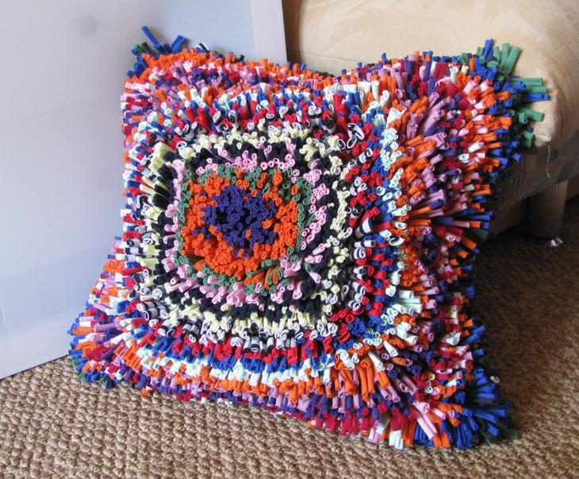
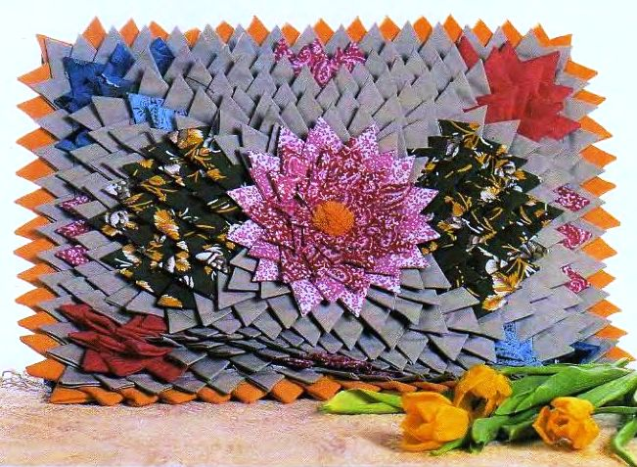
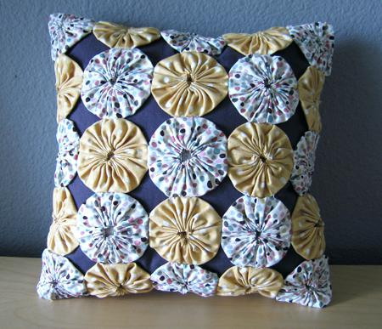
«Ляпочиха» «Уголки»
«Розаны» (йо-йо)

Slide 12
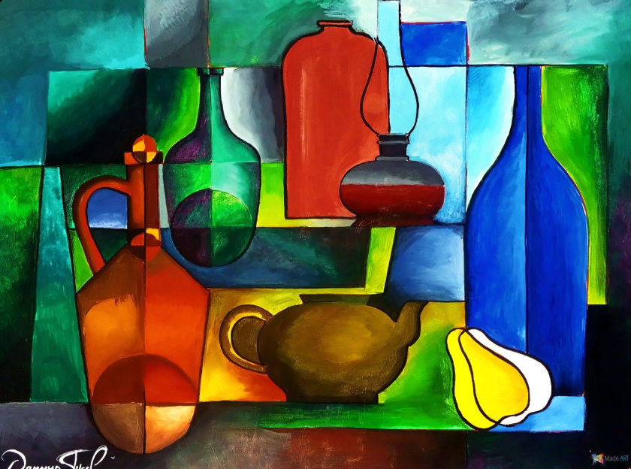
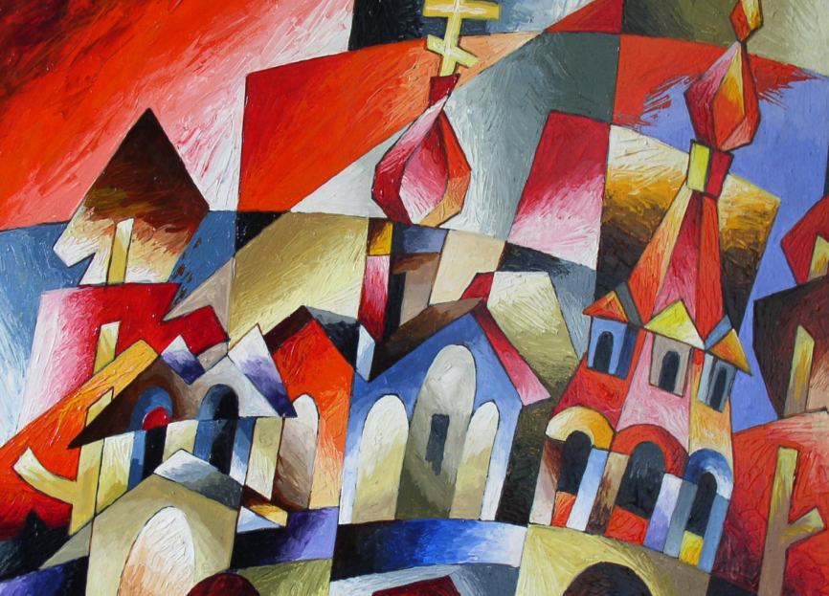
Для традиционного русского лоскутного шитья характерна ручная сборка без использования основы, соединение лоскутов внахлёст, использование разных по размеру деталей.
В начале XX века лоскутное шитьё вместе с коллажем привлекло внимание художников-авангардистов и футуристов, занимавшихся поиском новых средств выражения. После революции этот вид шитья не вошёл в перечень поддерживаемых государством видов декоративно-прикладных искусств. Позднее лоскутное шитьё стало признаком нищеты, напоминанием о периодах войн и разрухи, пережитых страной.

Slide 13
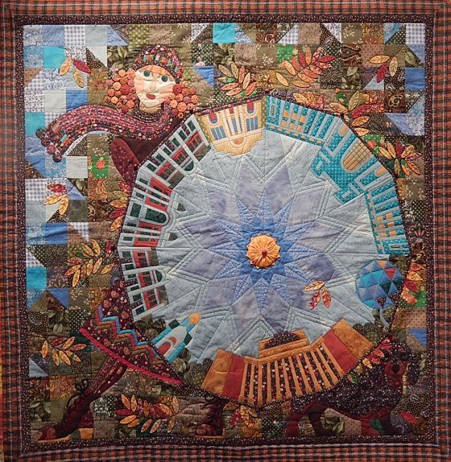
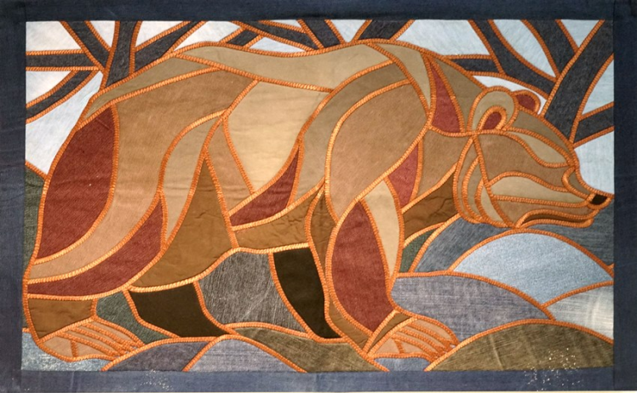
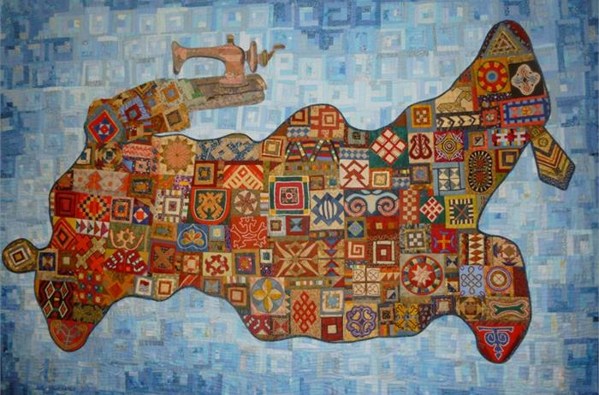
Интерес к этому виду декоративно-прикладного искусства возродился в 90-х годах XX века, тогда же началось и его изучение. Оно стало не только распространённым хобби, но и самостоятельным жанром декоративного искусства. В России каждые два года (с 1997) проходит фестиваль «Лоскутная мозаика России», где демонстрируются произведения мастеров.

Slide 14
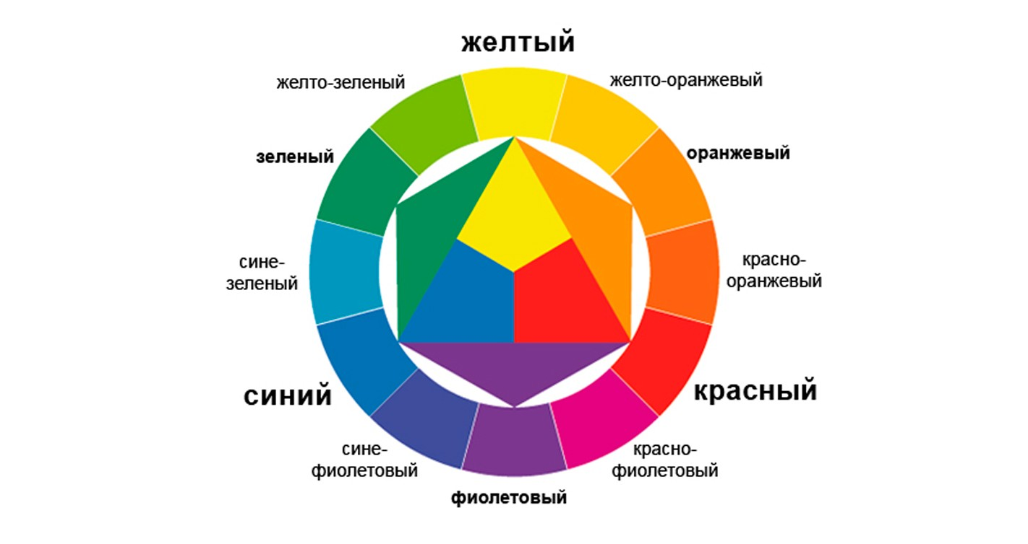
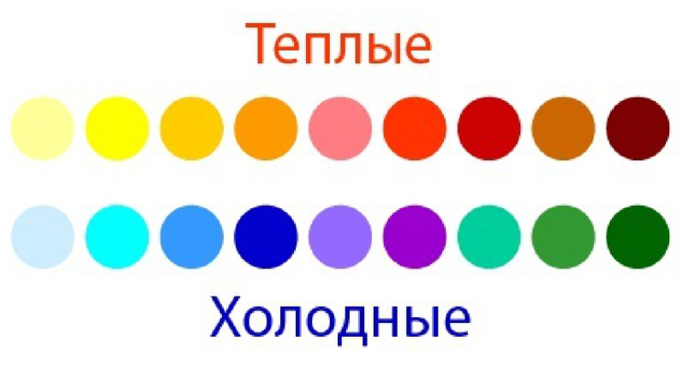
Материалы и инструменты для пэчворка
Один из наиболее сложных моментов в технике лоскутного шитья — достижение гармоничного, взвешенного цветового решения произведения. Для преодоления этой трудности некоторые начинающие мастера используют цветовой круг. В настоящее время существуют специализированные компьютерные программы, позволяющие рассчитать гамму будущего изделия.

Slide 15
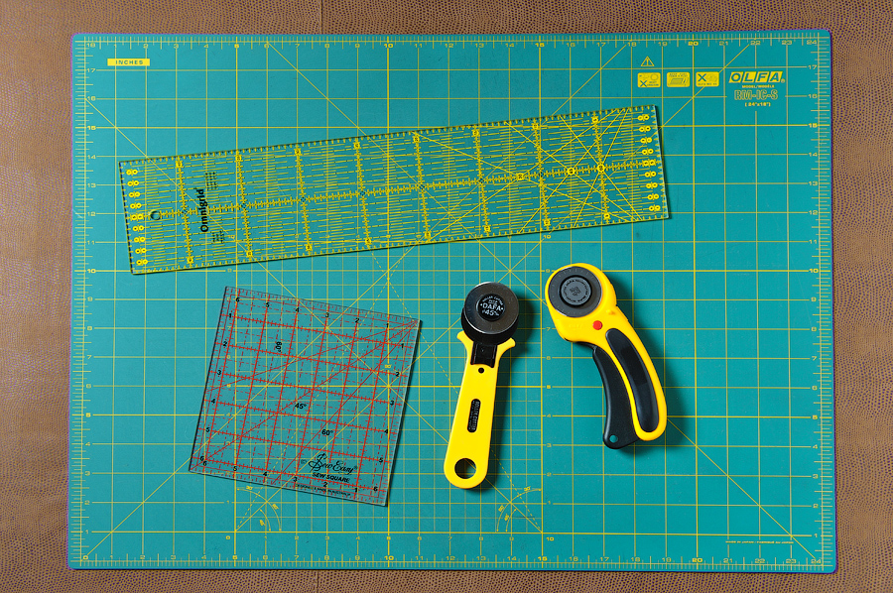
Ткань разрезается ножницами либо резаком-колёсиком на специальной подкладке (коврике) с разметкой, последний вариант удобен и обеспечивает бо́льшую точность кроя. Универсальная линейка с нанесёнными линиями, размерами и отметками для выполнения различных углов даёт возможность сделать раскрой ткани без предварительно заготовленных шаблонов.

Slide 16
Ткани для пэчворка
Наиболее широко применяются в лоскутном шитье хлопчатобумажные ткани. Они дёшевы, легки в крое, не скользят при шитье. Недостатки хлопчатобумажных тканей — линька и усадка при стирке.
Лён лёгок в шитье, меньше садится, прочен, это популярный материал для подкладок или фона. Льняные ткани сильно мнутся и их трудно утюжить.
Шёлк благодаря своей деликатной фактуре, естественному блеску, яркости красок смотрится в изделиях очень выигрышно. Однако он даёт сильную усадку при стирке и воздействии высоких температур, сложен в раскрое и шитье, края срезов осыпаются.
Редко в сборке лоскутного полотна используется шерсть, тем не менее тёплая ткань подходит для изготовления покрывал, подушек, одежды. Края толстых шерстяных тканей не осыпаются, изделия из шерсти отлично держат форму. Кусочки шерсти можно соединять встык при помощи машинного шва «зигзаг».
Искусственные и смесовые ткани выглядят нарядно, они не мнутся и отлично стираются, однако способны накапливать влагу.
Если изделие предполагается использовать в быту, делают декатировку ткани — намочить (без использования моющих средств), а затем высушить и проутюжить.
Если же шитьё будет изготовлено только из новой ткани и его предполагается хранить в месте, защищённом от пыли (например, под стеклом), декатировку можно не делать, сохранив фабричную пропитку и первоначальную яркость красок. Перед работой, во избежание перекоса тканей, срезаются все кромки.

Slide 17
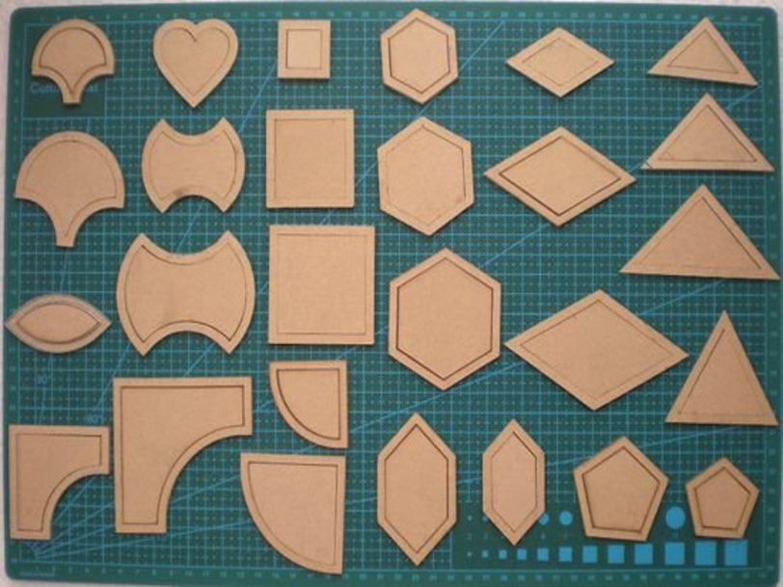
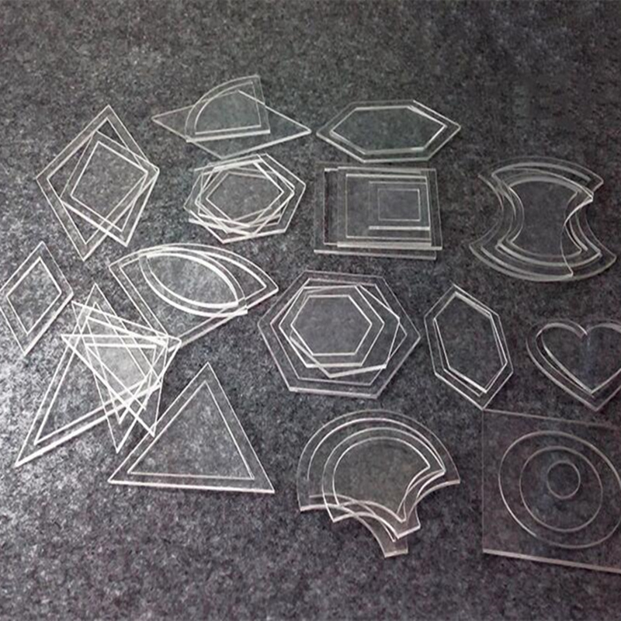
Раскрой ткани
Залогом успеха в сборке лоскутного полотна является высокая точность кроя. Раскрой ведётся при помощи шаблонов, представляющих собой простейшие геометрические фигуры, из картона с намеченными линиями обреза и шва или прозрачного пластика: они позволяют видеть рисунок. В продаже бывают металлические шаблоны для пэчворка с прорезями для разметки линии стачивания. На швы прибавляется от 5 мм (хлопчатобумажные ткани) до 1 и более см (ткани, легко осыпающиеся). При раскладке шаблонов на ткани учитывается направление долевой нити. У четырёхугольных деталей долевая должна совпадать с одной из сторон, у треугольников, шестиугольников — быть перпендикулярной основанию.

Slide 18
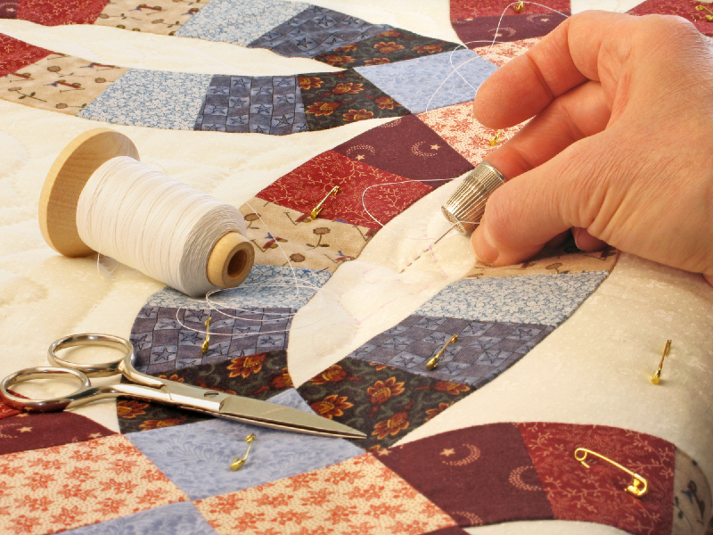
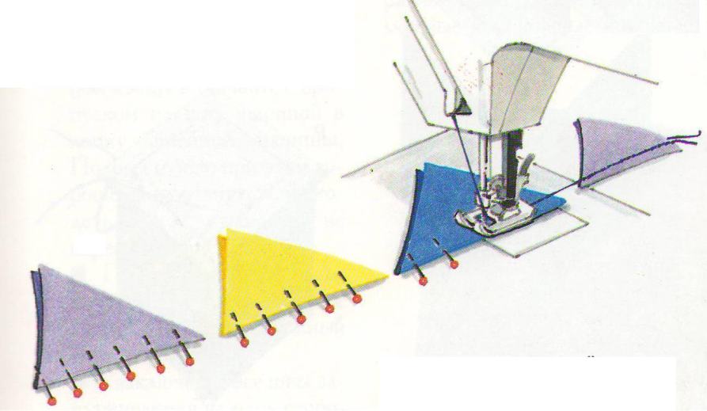
Сборка полотна
Сборка полотна в пэчворке проходит от мелких деталей к более крупным. При последовательном стачивании деталей создаются блоки узоров, из которых и сшивается изделие. Пэчворк можно шить вручную или на машине.
Для ручной сборки на изнаночной стороне ткани с помощью шаблона размечается деталь, две детали, сложенные лицевыми сторонами с совмещением линий разметки, смётываются или скалываются булавками и сшиваются мелким намёточным швом. Нить аккуратно закрепляется в начале и конце линии шва. При стачивании шва на швейной машине после того, как прошиты две детали, без обреза нити, переходят к соединению последующих пар деталей (так называемое шитьё «флажком», «цепочкой»). Когда шитьё закончено, нити полученной цепочки разрезаются.

Slide 19
Ещё один вид сборки — ручной, с использованием ткани, натянутой на картонный шаблон, применяется для блоков типа «Бабушкин сад». На заготовки из картона (при сборке «Бабушкиного сада» используются шестиугольники) натягиваются и скрепляются несколькими стежками лоскуты, выкроенные с учётом припусков на швы. Заготовки с тканью складываются лицевыми сторонами внутрь и сшиваются вручную потайным швом.

Slide 20
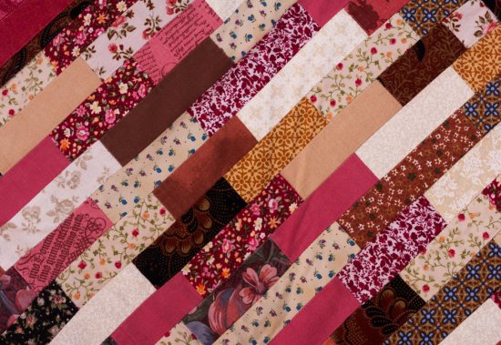
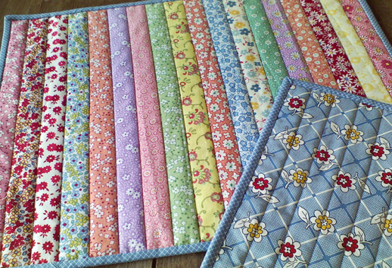
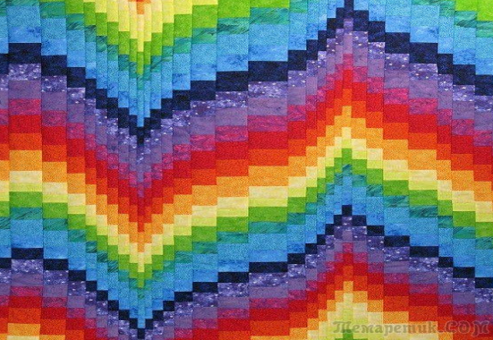
Одним из простых и быстрых способов сборки полотна является шитьё полосами. Полосы ткани выкраиваются по долевой нити с помощью шаблона и последовательно пристрачиваются на основе. В качестве основы используется хлопчатобумажная или льняная ткань, бумага (удаляется после шитья), флизелин. Чтобы избежать перекоса полотна полосы сшивают, каждый раз меняя направление (например, первая и вторая — сверху вниз, вторая и третья — снизу вверх и так далее). Припуски швов заглаживаются, если возможно, на сторону более тёмной ткани. Заутюживание швов в одну сторону добавляет прочности изделию.
На сборке полотна полосами основана техника «Барджелло»: сшитые полосы разрезаются в поперечном направлении, а затем снова собираются в полотно со смещением. Такой приём при использовании гармонично подобранных тканей разных оттенков одного цвета, оттеняемых контрастными, создаёт эффект плавного перехода, «растяжки» или «раската» цвета.

Slide 21
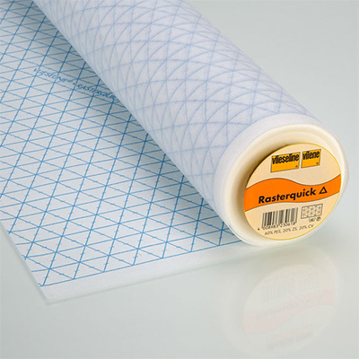
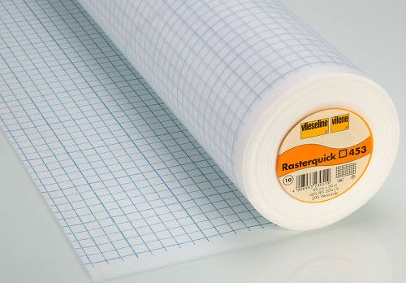
Для облегчения и ускорения процесса сборки выпускается неклеевой флизелин для пэчворка с размеченной сеткой геометрических фигур (квадратов или треугольников).

Slide 22
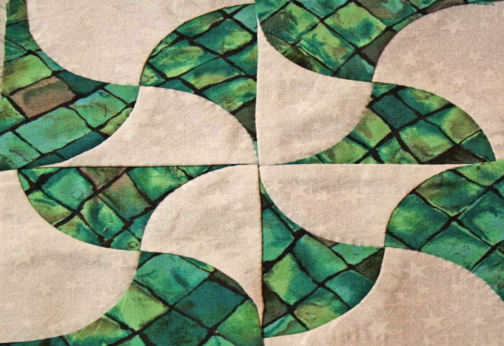
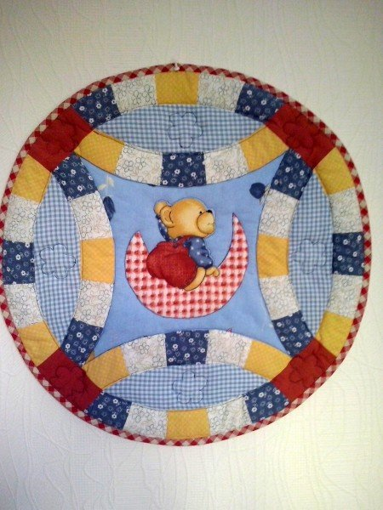
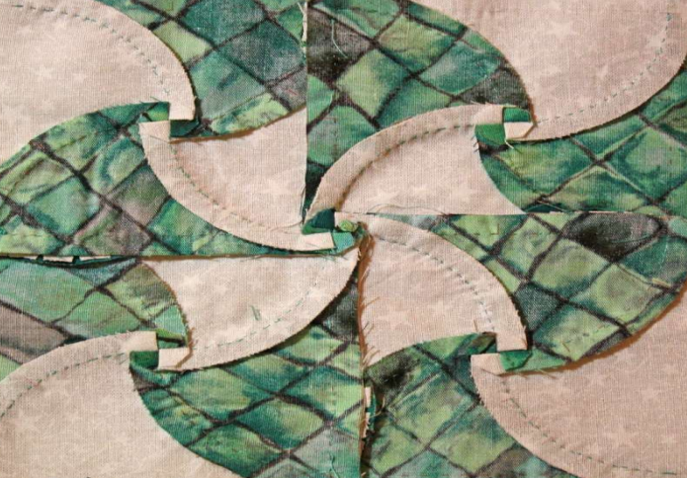
При сборке блоков с закруглёнными деталями («Обручальное кольцо» и другие) на соединяемых частях кромки присобираются, определяются и скалываются средние точки, совмещаются их углы. Деталь с выемкой аккуратно припосаживается и соединяется булавками с деталью с выпуклым срезом. При стачивании на машине деталь с выпуклым срезом располагается сверху.

Slide 23
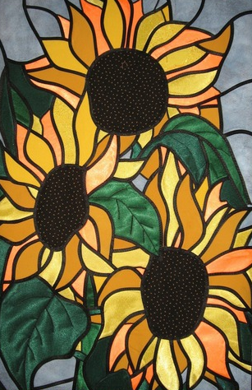
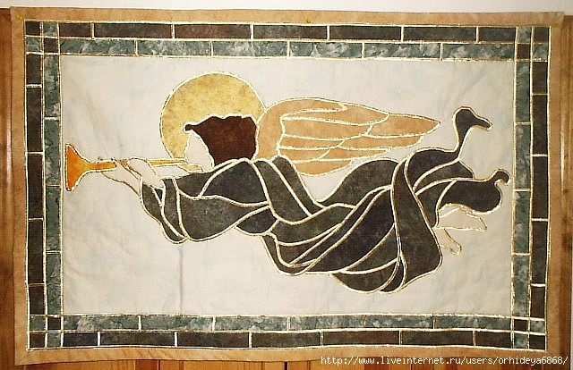
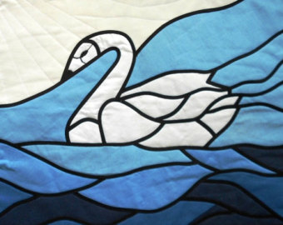
При сборке «Витраж» фрагменты лоскутного полотна пришиваются встык, швы маскируются тесьмой, лентой, узкими полосами ткани. В классическом варианте этой сборки контуры фигур обрамляются материалом, контрастным по отношению к основному изображению.

Slide 24
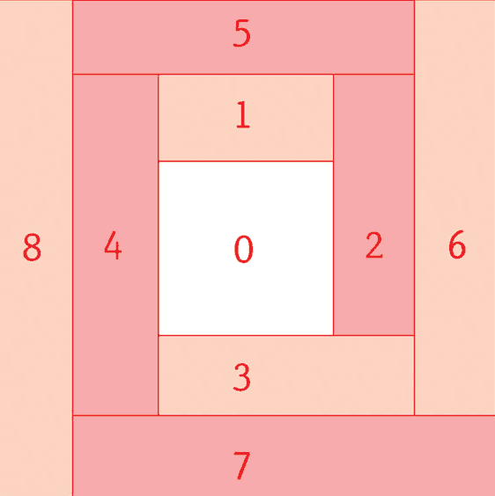
Схемы для лоскутного шитья
Схема для любого изделия составляется согласно имеющемуся количеству ткани, её фактуре и отделке. Для начинающих, желательно освоить работу по простым схемам.
«Изба» «Ёлочка»
«Колодец»
Номера на схемах показывают последовательность соединения деталей-лоскутов в единое полотно.

Slide 25
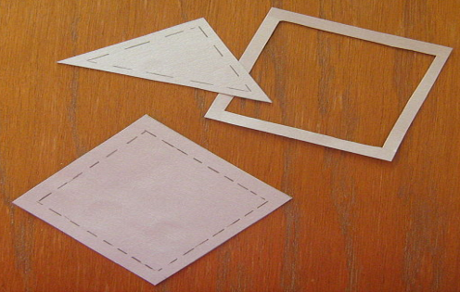
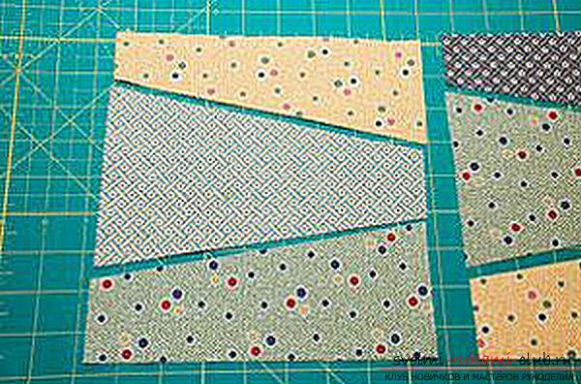
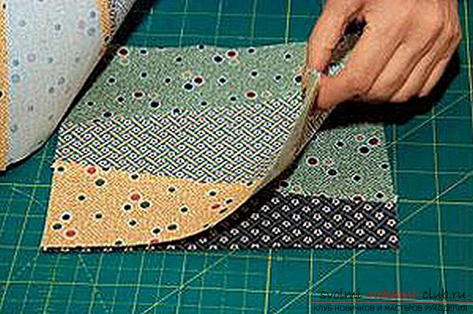
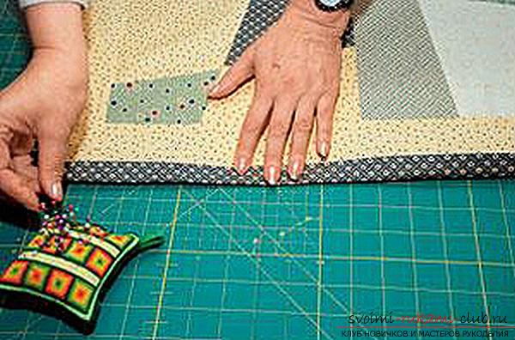
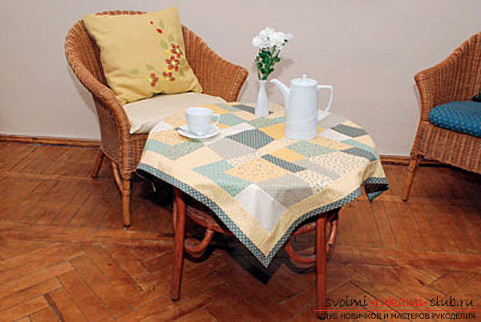
Технология лоскутного шитья
Подготовка ткани для работы (стирка, утюжка) и выбор схемы работы
Изготовление шаблонов для раскроя (можно использовать готовые)
Раскрой ткани по шаблонам, согласно схеме (цвет, фактура)
Соединение раскроенных деталей, согласно схеме (на основу или без неё)
Оформление подготовленного полотна-схемы в готовое изделие (использование утеплителей, тканевых чехлов, окантовок, рамок и т.д)

Slide 26
Источники информации
Технология. Технологии ведения дома: 5 класс: учебник для учащихся общеобразовательных организаций / Н.В. Синица, В.Д. Симоненко. – М.: Вентана-Граф, 2015. – 192 с.: ил.
ISBN 978-5-360-05448-1
Костикова И.Ю.
Школа лоскутной техники. – М.: Культура и традиции, 1998 – 200 с.: ил.
ISBN 5-86444-054-Х
Интернет ресурсы:
«Википедия»
Сервис «Яндекс Картинки»
Сервис «Google Картинки»

